Slide 1
Построение тестовых программ для проверки подсистем управления памяти микропроцессоров
Евгений Корныхин
ИСП РАН / кафедра СП ВМК МГУ
научный руководитель:
д.ф.-м.н. А.К.Петренко

Slide 2
Содержание
тестирование микропроцессоров
задача построения тестов
предлагаемый способ построения тестов
эксперименты

Slide 3
Место задачи
тестирование:
  системное
  функциональное
  имитационное
«сравнение с эталонным эмулятором» на наборе тестовых программ

Slide 4
Ситуации в MMU
классификация поведения в виде ситуаций («нацеленные тесты»)
пример ситуации: в 1-й инструкции происходит «деление на ноль», во 2-й – происходит кэш-промах
«длинные» цепочки инструкций (~10 инстр-й)
Notes:
для систематического построения тестов (аккуратно исследовать все аспекты) нужна классификация ситуаций. Перечисляем все классов ситуаций и для каждой строим тест. Пример классификации на слайде, на это мы дальше будем ориентироваться. Из-за конвейера нужно рассматривать цепочки....
-------
Всё это нужно систематично перебрать в тестах, попробовать разные пути исполнения, разные комбинации параметров. Все это связано с классификацией ситуаций. Показываем классификацию, которой будем пользоваться. При этом возникает потребовать в длинных цепочках, потому что мы хотим задействовать конвейер и протестировать взаимодействие различных инструкций.
Собираемся строить нацеленные тесты.... Как записываются ситуации – они записываются в виде шаблонов (последовательности инструкций и ограничения на их выполнения). Пример такой. По ситуации мы должны строить программу, в которой выполняется эта ситуация. И вот для этого примера тестовая программа выглядит так ...
отмена обращения в память при неправильном предсказании переходов сюда не включаем (CMP x,y @ eq ; JE next ; LOAD … ; next: … )
было «систематичное построение тестов – через перечисление ситуаций»/«факторизация пространства ситуаций»

Slide 5
Ситуации в MMU
ситуации для отдельных инструкций:
  возникновение исключительных ситуаций
  промахи/попадания в кэшах разных уровней, в TLB
  кэшируемые/некэшируемые обращения в память
  отображаемые/неотображаемые вирт.адреса
ситуации для цепочек инструкций:
  чтение регистра после записи в него
  обращения по одинаковым/разным физическим/виртуальным адресам
  чтение после записи ячейки памяти
  одинаковые/разные страницы вирт.памяти
  одинаковые/разные строки кэш-памяти
  запись/чтение совместно с исключит.ситуациями
Notes:
для систематического построения тестов (аккуратно исследовать все аспекты) нужна классификация ситуаций. Перечисляем все классов ситуаций и для каждой строим тест. Пример классификации на слайде, на это мы дальше будем ориентироваться. Из-за конвейера нужно рассматривать цепочки....
-------
Всё это нужно систематично перебрать в тестах, попробовать разные пути исполнения, разные комбинации параметров. Все это связано с классификацией ситуаций. Показываем классификацию, которой будем пользоваться. При этом возникает потребовать в длинных цепочках, потому что мы хотим задействовать конвейер и протестировать взаимодействие различных инструкций.
Собираемся строить нацеленные тесты.... Как записываются ситуации – они записываются в виде шаблонов (последовательности инструкций и ограничения на их выполнения). Пример такой. По ситуации мы должны строить программу, в которой выполняется эта ситуация. И вот для этого примера тестовая программа выглядит так ...
отмена обращения в память при неправильном предсказании переходов сюда не включаем (CMP x,y @ eq ; JE next ; LOAD … ; next: … )
было «систематичное построение тестов – через перечисление ситуаций»/«факторизация пространства ситуаций»

Slide 6
Построение нацеленных тестов
нацеленные на ситуации тесты
систематический
выбор шаблонов
MOV x,0
MOV y,0
STORE y,x,3
STORE y,x,9
STORE y,x,7
STORE y,x,5
MOV z,0
DIV x,y,z
LOAD y,x,1
DIV x, y, z «деление на 0»
LOAD y, x, c «промах в L1»
ситуация в виде
шаблона программы
тестовая программа
Notes:
Здесь же сказать, что нужен генератор программ по шаблонам

Slide 7
Существующие методы построения нацеленных тестов
прямое конструирование программ (MicroTESK)
  только для ситуаций из 2-3 инструкций
сведение к системам уравнений (RAVEN, Genesys-Pro)
  нет информации в открытых публикациях (проприетарное ПО)

Slide 8

Подход построения тестовых программ по шаблонам
DIV x, y, z «деление на 0»
LOAD y, x, c «промах в L1»
ситуация
(шаблон
программы)
1. формализовать
микропроцессор
модель
варианта
инструкции₁
...
модель
устройства₁
...
ручная работа
автоматизированная
система
уравнений
(constraints)
2. построение уравнений
3. решение уравнений
начальные
значения
регистров
инициализ-я
устройства₁
...
4. составление текста
тестовой программы
тестовая
программа
Notes:
показать, что и на шаге 2 есть инструмент ? (написанный мною)
показать модели такие-то, модели такие-то, шаблоны, инициализирующие цепочки, (показать все сущности); здесь не рассказывать, из чего состоят модели

Slide 9
Подход построения тестовых программ по шаблонам
ситуация
(шаблон
программы)
1. формализовать
микропроцессор
модель
варианта
инструкции₁
...
модель
устройства₁
...
ручная работа
автоматизированная
система
уравнений
(constraints)
2. построение уравнений
3. решение уравнений
начальные
значения
регистров
инициализ-я
устройства₁
...
4. составление текста
тестовой программы
тестовая
программа
Notes:
показать, что и на шаге 2 есть инструмент ? (написанный мною)
показать модели такие-то, модели такие-то, шаблоны, инициализирующие цепочки, (показать все сущности); здесь не рассказывать, из чего состоят модели

Slide 10
Модель устройства MMU
пример:
какие устройства нужны для ситуации (кэш, таблица страниц, TLB)
устройство моделируется ассоциативным массивом
смоделировать - задать характеристики:
  структурные
  вытеснение
L1 {
policy=LRU;
lines=4;
regbits=7;
line( tag:24:key,
d:32:data);
keyMatch(k:30) {
k[29:6] = tag
};
}
Notes:
объяснить, что значат отдельные элементы, сказать, что в такой модели мы исходим из описания характеристик, важных для вытеснения

Slide 11
Подход построения тестовых программ по шаблонам
ситуация
(шаблон
программы)
1. формализовать
микропроцессор
модель
варианта
инструкции₁
...
модель
устройства₁
...
ручная работа
автоматизированная
система
уравнений
2. построение уравнений
3. решение уравнений
начальные
значения
регистров
инициализ-я
устройства₁
...
4. составление текста
тестовой программы
тестовая
программа
Notes:
показать, что и на шаге 2 есть инструмент ? (написанный мною)
показать модели такие-то, модели такие-то, шаблоны, инициализирующие цепочки, (показать все сущности); здесь не рассказывать, из чего состоят модели

Slide 12
Модель варианта инструкции
пример:
отдельный путь выполнения инструкции
в виде утверждений о свойствах битовых строк
источники условий:
  какие входные значения допустимы
  как вычислить адреса
  какие попадания /промахи происходят в блоках
  что загружается / сохраняется в блоках
  при каких условиях возникают исключительные ситуации
LOAD (y,x,c)
«промах в L1»
[var y:64; var x:64;
const c:16;]
phys <- x + (64)c;
assume: phys[1:0]=0^2
miss<L1>(phys)
{replace(y)};
hit<Mem>(phys)
{load(y)};
Notes:
Модель инструкции состоит из моделей вариантов (перечисляются варианты, отдельные варианты соответствуют отдельным путям – для каждой описываются модели)

Slide 13
Подход построения тестовых программ по шаблонам
ситуация
(шаблон
программы)
1. формализовать
микропроцессор
модель
варианта
инструкции₁
...
модель
устройства₁
...
ручная работа
автоматизированная
система
уравнений
2. построение уравнений
3. решение уравнений
начальные
значения
регистров
инициализ-я
устройства₁
...
4. составление текста
тестовой программы
тестовая
программа
Notes:
показать, что и на шаге 2 есть инструмент ? (написанный мною)
показать модели такие-то, модели такие-то, шаблоны, инициализирующие цепочки, (показать все сущности); здесь не рассказывать, из чего состоят модели

Slide 14
Построение уравнений: этап 1
ситуация
модели вариантов
инструкций
модели
устройств
load(store) q_{i},d_{i}
phys = x + (64)c
hit(miss) p_{i}
phys[1:0] = 0^2
load(store) q_{i+1},d_{i+1}
. . .
hit(miss) p_{i+1}
. . .
. . .
. . .
условия на
значения
регистров,
адресов, других
промежуточных
значений
. . .
цепочка
загрузки/
сохранения
данных
в блоке₁
цепочка
промахов/
попаданий
в блок₁

Slide 15
Построение уравнений: этап 2
модели
устройств
hit(miss) p_{i}
load(store) q_{i},d_{i}
phys[1:0] = 0^2
(свойства битовых строк)
Hit [p_{i}] =
p_{i} ∈{p₁,…,p_{i-1}} Λ
¬Ev(p₁,…,p_{i-1}; p_{i})
равенство
данных
при равных
адресах
phys[1:0] = 0^2
(без изменений)
Miss [p_{i}] =
p_{i} ∈{p₁,…,p_{i-1}} Λ
Ev(p₁,…,p_{i-1}; p_{i})
система уравнений (битовая и целочисленная арифметика)
Notes:
сказать словами, что на основе моделей блоков выделяются адреса для инициализации блоков....
задача – найти (начальные??) значения (чего??), для которых выполнены условия (на что??) из шаблона. Задействуются инструменты разрешения условий, но для них нужно подготовить входные данные, т.е. получить систему уравнений. Таким образом, задача этого этапа - странслировать эквивалентным образом условия из шаблона так, чтобы можно было применить инструменты решения уравнений. Построение уравнений было тоже разделено согласно декомпозиции шаблона на 3 вида условий.
тут же сказать, что есть и методы для записи Ev – их два и они отличаются видом уравнений.
попадание (промах) ⬄ после последнего обращения (оно должно быть) данные не вытеснены (вытеснены)

Slide 16
Подход построения тестовых программ по шаблонам
DIV x, y, z «деление на 0»
LOAD y, x, c «промах в L1»
ситуация
(шаблон
программы)
1. формализовать
микропроцессор
модель
варианта
инструкции₁
...
модель
устройства₁
...
MOV x, 0
MOV y, 0
STORE y, x, 3
STORE y, x, 7
STORE y, x, 9
STORE y, x, 5
MOV z, 0
DIV x, y, z
LOAD y, x, 1
ручная работа
автоматизированная
система
уравнений
2. построение уравнений
3. решение уравнений
начальные
значения
регистров
инициализ-я
устройства₁
...
4. составление текста
тестовой программы
тестовая
программа
Notes:
показать, что и на шаге 2 есть инструмент ? (написанный мною)
показать модели такие-то, модели такие-то, шаблоны, инициализирующие цепочки, (показать все сущности); здесь не рассказывать, из чего состоят модели

Slide 17
Область применимости
многоуровневая кэш-память
обращение в память с / без виртуальной памяти
сквозная запись / отложенная запись
доп.условия на строки кэш-памяти
virtually indexed кэш-память
virtually tagged кэш-память

Slide 18
Направления развития
временные ограничения (длительности, зависимости от скорости выполнения)
циклические действия с переменным числом итераций
кэш-память инструкций
многоядерные микропроцессоры
тестирование, нацеленное на эти особенности, надо проводить иначе

Slide 19
Реализация
~100стр.
на вариант
исполнения
инструкции
модели
вариантов
инструкций
(xml)
~2000стр.
шаблон
теста
существующий
генератор
шаблонов
модели
устройств
(xml)
генератор
уравнений
(ruby)
~10стр. на
устройство
уравнения
(smt)
100-500стр.
~1000стр.
конструктор
текстов asm
(Java)
тесты
(asm)
решение
равнений

Slide 20
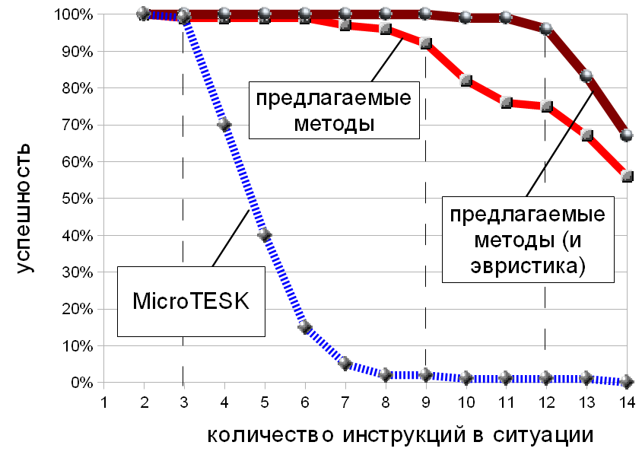
Эксперименты
среднее время построения
одного теста – 1-30с.
увеличение допустимого размера шаблонов
(было 2-3, стало 9-12)
Notes:
«без применения» тоже плохая фраза – с чем сравнивались, ведь с чем-то конкретным, а не со всеми остальными!

Slide 21
Спасибо
за
внимание

Slide 22
Ошибки в MMU
ошибки обработки управляющих битов
ошибки сопоставления тэгов
конфликты использования ресурсов
ошибки обновления/вытеснения данных
ошибки синхронизации данных
ошибки планирования обработки запросов
ошибки, вызванные исключениями

Slide 23
Задача
дан шаблон программы – (I, a₁, …, a_{n}, С)*
  I – инструкция (название)
  a₁, …, a_{n} – параметры инструкции
  С – вариант инструкции I (название отдельного пути выполнения инструкции I)
построить программу, соответствующую шаблону (I, a₁, …, a_{n})*
отношение соответствия: программа оканчивается той же цепочкой инструкций с параметрами, их исполнение в программе соответствует вариантам в шаблоне
Notes:
если перед этим хорошо показать актуальность, то этот слайд не нужен
проблемы (актуальность): конвейер порождает множество ситуаций, причем для многих шаблонов сложно построить тесты

Slide 24
Теоремы корректности и полноты методов построения уравнений
доказана корректность: если предлагаемые методы построят систему уравнений для шаблона, которая будет совместной, то ее решение будет удовлетворять шаблону
доказана полнота: если для шаблона существует тест, то предлагаемые методы строят систему уравнений, среди решений которой есть этот тест (если она несовместна, то шаблону не соответствует ни один тест)
Notes:
под таким заголовком слайда зритель ожидает увидеть формулировки теорем, а не определения, что подразумевается под корректностью и полнотой!
на словах сказать, какого рода дефекты в решении задачи построения системы уравнений, могут быть: либо строим уравнения и не можем дать гарантий, что решение подойдет под шаблон, либо для некоторого шаблона тест есть, а мы не можем построить систему уравнений, решением которой был бы этот тест.

Slide 25
Новизна
ситуация
(шаблон
программы)
I. модели вариантов инструкций и блоков MMU
модель
варианта
инструкции₁
...
модель
блока₁ MMU
...
II. методы построения
уравнений
система
уравнений
III. написана программа,
строящая уравнения
начальные
значения
регистров
инициализ-я
блока₁
...
тестовая
программа
Notes:
показать, что и на шаге 2 есть инструмент ? (написанный мною)
показать модели такие-то, модели такие-то, шаблоны, инициализирующие цепочки, (показать все сущности); здесь не рассказывать, из чего состоят модели

Slide 26
Примеры описаний инструкций
<situation>
<argument name="rd" length="64" status="readonly" />
<argument name="rs" length="64" status="readonly" />
<argument name="rt" length="64" status="readonly" />
<assume><eq>
<bits end="63" start="32"><var>rs</var></bits>
<power index="32"><bit index="31">
<var>rs</var></bit></power>
</eq></assume>
<assume><eq>
<bits end="63" start="32"><var>rt</var></bits>
<power index="32"><bit index="31">
<var>rt</var></bit></power>
</eq></assume>
<let name="temp"><sum>
<concat>
<bit index="31"><var>rs</var></bit>
<bits end="31" start="0">
<var>rs</var></bits>
</concat>
<concat>
<bit index="31"><var>rt</var></bit>
<bits end="31" start="0">
<var>rt</var></bits>
</concat></sum></let>
<assume><neq>
<bit index="32"><var>temp
</var></bit>
<bit index="31"><var>temp
</var></bit>
</neq></assume>
</situation>
арифметическое
переполнение
ADD rd, rs, rt

Slide 27
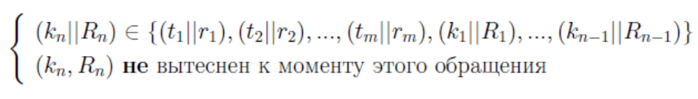
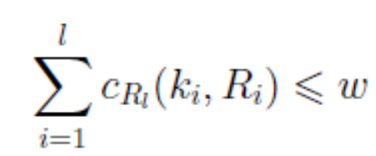
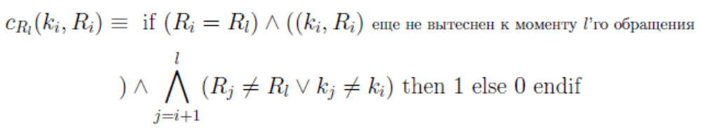
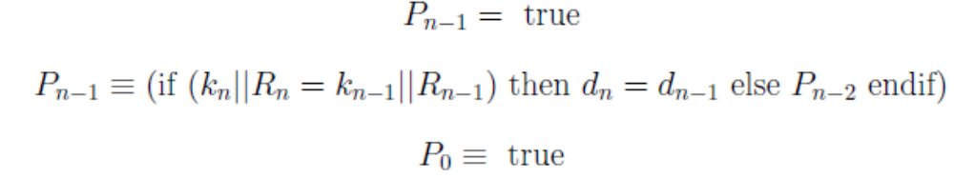
Уравнения (constraints)

Slide 28
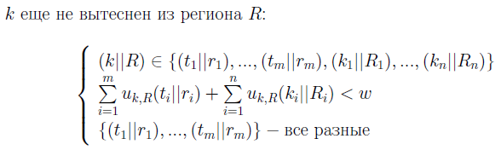
Уравнения (constraints)

Slide 29
Теоремы о количестве адресов, инициализирующих блок
общий случай: m ≤ n · (n + 2w)
для LRU: m ≤ n · w + M
n – количество промахов/попаданий (~ длина шаблона)
M – количество промахов
w – ассоциативность блока
Notes:
слайд скрыть, показывать только по вопросам

Slide 30
Метод построения уравнений для стратегий вытеснения
Ev(x₁,…,x_{i};x) = ( u_{x}(x₁) + … + u_{x}(x_{i}) > C )
C – константа (значение зависит от стратегии вытеснения)
u_{x}(x_{k}) = 1, если x_{k} «способствует вытеснению» x; 0, иначе
для LRU:
u_{x}(x_{k}) = ( x∉{x_{k},…,x_{i}} Λ x_{k}∉{x_{k+1},…,x_{i}} )
Notes:
слайд не показывать, просто словами сказать, что есть 2 метода для стратегии вытеснения. В одном – дизъюнкции и конъюнкции утверждений на битовые строки, в другом битовые строки и суммы. Подробности не излагать, но на вопрос отвечать.

Slide 31
Схема предлагаемого подхода
ситуация S
(шаблон
программы)
1. формализовать
микропроцессор
модель
инструкции₁
в ситуации S
...
модель
блока₁ MMU
...
ручная работа
автоматизированная
система
уравнений
2. построение уравнений
3. решение уравнений
начальные
значения
регистров
инициализ-я
блока₁
...
4. составление текста
тестовой программы
тестовая
программа
Notes:
показать, что и на шаге 2 есть инструмент ? (написанный мною)
показать модели такие-то, модели такие-то, шаблоны, инициализирующие цепочки, (показать все сущности); здесь не рассказывать, из чего состоят модели

Slide 32
Шаблоны и их связь с моделями инструкций и моделями блоков MMU
ситуация в виде
шаблона программы
модели инструкций
DIV x, y, z «деление на 0»
LOAD y, x, c «промах в L1»
DIV (x,y,z) «деление на 0» {
…
}
пути выполнения инструкций
модели блоков MMU
LOAD (y,x,c) «промах в L1» {
…
... L1 ...
}
L1 {
…
}
модели инструкций формализуют, как должны работать инструкции
модели блоков MMU формализуют кэши, таблицы страниц, ...
Notes:
про то, что такое модели инструкций, сказано на предыдущем слайде, а тут эти надписи даны

